Slide 1

收益率 （Yield Rate）
孟生旺

Slide 2
主要内容
净现值与收益率
基金的收益率
币值加权收益率
时间加权收益率
再投资与修正收益率
基金的收益分配
投资组合法
投资年度法

Slide 3
净现值
净现值（net present value，NPV）
净现值越大，表示收益越高。

Slide 4
收益率
收益率（yield rate）：使得资金流入的现值与资金流出的现值相等时的利率 。
也称为内涵报酬率（internal rate of return，IRR）
收益率也是使得净现值等于零的利率：

Slide 5
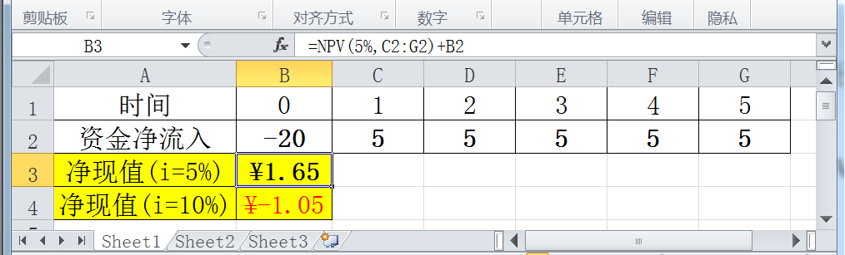
例: 期初投资20万元，在今后的5年内每年末获得5万元的收入。 假设投资者A的资金成本为5%，投资者B的资金成本为10%。 分析投资者A和投资者B的投资决策。
解：（1）该项目的净现值为
注：NPV函数中不含 0 点的现金流。

Slide 6
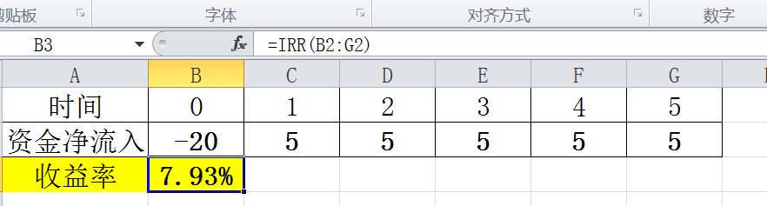
（2）令净现值等于零，即
可以计算出该项目的收益率为7.93%，
大于A的资金成本（5%），可行
小于B的资金成本（10%），不可行

Slide 7
Example
Project P requires an investment of 4000 at time 0. The investment pays 1000 at time 1 and 4000 at time 2.
Project Q requires an investment of x at time 2. The investment pays 2000 at time 0 and 4000 at time 1.
The net present values of the two projects are equal at an interest rate of 10%.
Calculate the yield rate of project Q.
t | 0 | 1 | 2
P | -4000 | 1000 | 4000
Q | 2000 | 4000 | -x

Slide 8
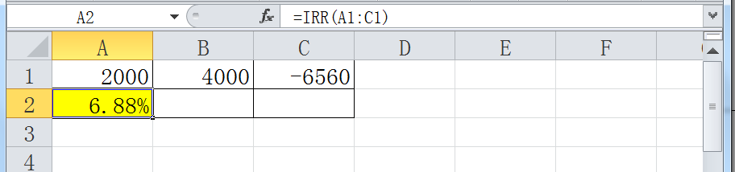
Solution:
t | 0 | 1 | 2
P | -4000 | 1000 | 4000
Q | 2000 | 4000 | -x

Slide 9
f = function(x) { v = 1.1^(-1) -4000 + 1000 * v + 4000 * v^2 - 2000 - 4000 * v + x * v^2 } x0 = uniroot(f, c(0, 10000))$root x0
## [1] 6560
f2 = function(i) { v = 1/(1 + i) 2000 + 4000 * v - x0 * v^2 } uniroot(f2, c(0, 1))$root
## [1] 0.0688

Slide 10
求解收益率可能出现的三种情况
无解
多重解
唯一解！

Slide 11
例（不存在）： ，求收益率。
解: 净现值为
由于 ，方程无实数解，不存在收益率（见下页图示）。

Slide 12
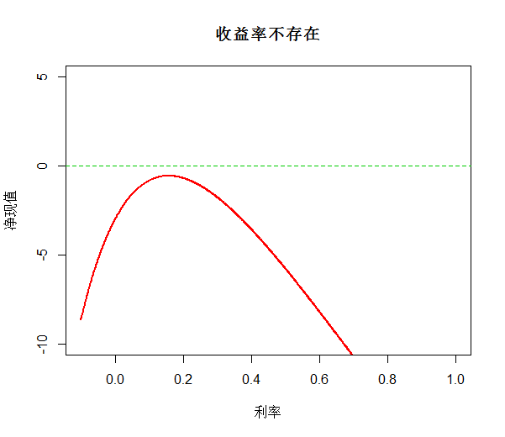
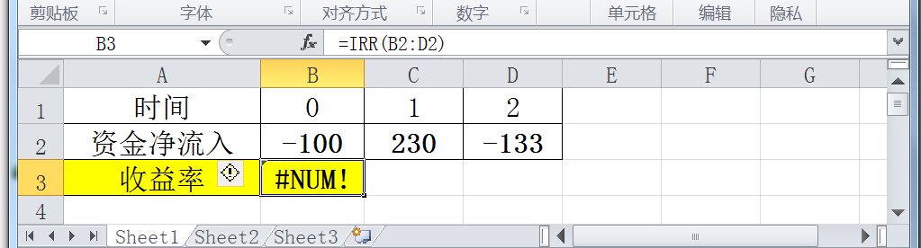
i=seq(-0.1,1,0.001)
v=(1+i)^(-1)
NPV=-100+230*v-133*v^2
plot(i,NPV,type='l',col=2,ylim=c(-10,5),lwd=2,xlab='利率',ylab='净现值',main='收益率不存在')
abline(h=0,col=3,lty=2)

Slide 13
Example（不唯一）：Consider a transaction in which a person makes payments of $100 immediately and $132 at the end of two years in exchange for a payment in return of $230 at the end of one year.
100
132
230

Slide 14
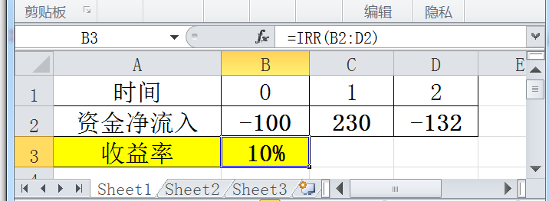
100
132
230

Slide 15
不可行
可行
不可行
要求10%以下的收益率，不可行。
要求10%~20%的收益率，可行！
要求20%以上的收益率，不可行。

Slide 16
收益率唯一性的条件
准则一：资金净流入只改变过一次符号。
准则二：用收益率计算资金净流入的累积值 ，始终为负，直至最后一年末才等于零。

Slide 17
例：多重收益率（续前例）
多重收益率条件下的资金净流入及其累积值
时间 | 流出 | 流入 | 净流入 | 按20%累积
0 | 100 | 0 | -100 | -100
1 | 0 | 230 | 230 | 110
2 | 132 | 0 | -132 | 0

Slide 18
多重收益率条件下的资金净流入及其累积值
时间 | 流出 | 流入 | 净流入 | 按10%累积
0 | 100 | 0 | -100 | -100
1 | 0 | 230 | 230 | 120
2 | 132 | 0 | -132 | 0

Slide 19
例：收益率是唯一的
年度 | 资金流出 | 资金流入 | 资金净流入R _{t} | 资金净流入的累积值（下页）
0 | 10 |  | -10 | –10.00
1 | 1 |  | -1 | –12.00
2 | 1 | 4 | 3 | –10.20
3 | 1 | 4 | 3 | –8.21
4 | 1 | 4 | 3 | –6.03
5 | 1 | 4 | 3 | –3.64
6 |  | 4 | 4 | 0

Slide 21
基金的收益率： 基金的利息度量 (Interest measurement of a fund)
币值加权收益率(dollar-weighted yield rate )：
度量投资者的业绩
时间加权收益率(time-weighted yield rate )：
度量基金经理人的业绩

Slide 22
币值加权收益率：精确计算
假设：期初本金为A₀，在时刻 t 的新增投资为C_{t}，投资收益率为i，在期末的累积值可表示为（一个时期）
注：C_{t} > 0 增加投资； C_{t} < 0 减少投资。
用A₁表示期末的累积值，则有
由此求得收益率 i

Slide 23
近似公式：对于不足一个时期的投资，用单利近似复利

Slide 24
分母是日平均本金余额。

Slide 25
Example
At the beginning of the year, an investment fund was established with an initial deposit of 1000.
A new deposit of 1000 was made at the end of 4 months.
Withdrawals of 200 and 500 were made at the end of 6 months and 8 months, respectively.
The amount in the fund at the end of the year is 1500.
Calculate the dollar-weighted yield rate earned by the fund during the year.
1000
1000
1500
4/12
6/12
8/12
200
500

Slide 26
解：
1000
1000
1500
4/12
6/12
8/12
200
500
A₁ = A₀＋C＋I
当年利息： I = 1500－（1000 + 1000 － 200 － 500 ）= 200
精确计算？

Slide 27
近似值14.29%，精确值14.33%，误差为0.04%
1000
1000
1500
4/12
6/12
8/12
200
500
f = function(i) { 1000 * (1 + i) + 1000 * (1 + i)^(8/12) - 200 * (1 + i)^(6/12) - 500 * (1 + i)^(4/12) - 1500 } uniroot(f, c(0, 1))$root
## [1] 0.1433

Slide 28
时间加权收益率 （time-weighted rates of interest）
币值加权收益率：
受本金增减变化的影响。而本金的增减由投资者决定。
可以衡量投资者的收益，但不能衡量经理人的业绩。
时间加权收益率：
扣除了本金增减变化的影响后所计算的收益率。
衡量经理人的业绩。

Slide 29
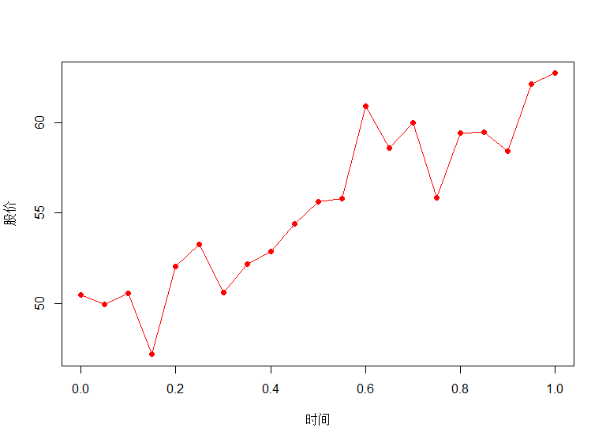
set.seed(111)
x=seq(0,1,0.05)
y=50+x*12+rnorm(length(x),0,2)
plot(x,y,type='o',xlab="时间",ylab='股价',col=2,pch=16)

Slide 30
时间加权收益率的计算
期初的本金为 A(0)
在第 k 个时间区间末的累积值为A_{k}
在第 k 个时间区间末的新增投资为 C_{k}（k = 1, 2, …, n）
在年末 的累积值为 A(1)

Slide 31
C₁
C₂
C₃
…
C_{n}
新增投资
A(0)
A₁
A₂
A₃
…
A_{n}
A(1)
累积值
A₁+C₁
A₂+C₂
A₃+C₃
…
A_{n}+C_{n}
收益率

Slide 32
Example
On January 1 an investment account is worth $100,000. On May 1 the value has increased to $112,000 and $30,000 of new principal is deposited. On November 1 the value has declined to $125,000 and $42,000 is withdrawn. On January 1 of the following year the investment account is again worth $100,000. Compute the yield rate by:
(1) the dollar-weighted method;
(2) the time-weighted method.

Slide 33
解：（1）币值加权收益率
I = 100000 – （100000 + 30000 − 42000） = 12000

Slide 34
（2）时间加权收益率
两种收益率差距为何这么大？10.62%与18.79%
1.12
0.88
1.20

Slide 35
Exercise
1000 is deposited into a fund on January 1, 2013. Another deposit is made into the fund on July 1, 2013. On January 1, 2014, the balance in the fund is 2000.
The time-weighted yield rate is 10% and the dollar-weighted yield rate is 9%.
Calculate the annual effective interest rate earned on the fund during the first six month of 2013.
1000
A
C
2000
？

Slide 36
解：币值加权收益率9%
时间加权收益率10%
故
1000
2000
A
C

Slide 37
再投资与修正收益率
再投资：前期投资的收入按新的利率再次进行投资。
例：考虑两种可选的投资项目
A）投资5年，年利率为9％
B）投资10年，年利率为8％
如果两种投资在10年期间的收益无差异，项目A在5年后的再投资收益率应为多少？

Slide 38
例：玛丽每年初投资1000，投资5年，每年可以获得9%的收益。每年的收益按9%进行再投资。在第5年末，投资的价值为X。
约翰每年初投资1000，投资5年，每年可以获得10%的收益。每年的收益按8%进行再投资。在第5年末，投资的价值为Y。
计算 X 和 Y ，以及约翰的投资收益率。
解：玛丽在第5年末的投资价值为

Slide 39
约翰的本金余额：
时间 | 0 | 1 | 2 | 3 | 4 | 5
余额 | 1000 | 2000 | 3000 | 4000 | 5000 | 5000
利息收入：
时间 | 0 | 1 | 2 | 3 | 4 | 5
金额 |  | 100 | 200 | 300 | 400 | 500
利息收入在第5年末的累积值：
第5年末的总价值： 6669.91
约翰的投资收益率：

Slide 40
练习
在t = 0, 约翰在一个基金中投资2000 ，每年赚取8%的收益率.
他将基金每年产生的利息收入重新投资于一个独立账户，该账户每年赚取9%的收益率。
独立帐户中的利息收入被投资于一个副账户，该账户每年赚取7%的收益率。
计算 t = 10时整个投资的累积值，以及这10年期间的收益率.

Slide 41
时间 | 0 | 1 | 2 | 3 |  | 9 | 10 | 10年末的价值
基金 | 2000 |  |  |  |  |  |  | 2000
独立账户 |  | 160
 |  |  | 160
 |  |  |  | 160
 |  |  |  |  | …
 |  |  |  |  |  | 160
 |  |  |  |  |  |  | 160 | 16010
副账户 |  |  | 1609% | 21609% |  |  | 91609%

Slide 42
解:
副账户的累积值：
整个投资的累积值：
2000 + (10)(160) + 839.62 = 4439.62
收益率 = (4439.62/2000)^{1/10} – 1 = 8.3%

Slide 43
修正收益率:
当再投资利率与筹资利率不同时，评价项目应该使用修正收益率（modified rate of internal return）。
如何计算修正收益率？
资金流出（成本）：用筹资利率计算现值
资金流入（收益）：用再投资利率计算累积值

Slide 44
例：投资者以8%的利率借入资金进行投资，在时点0的投资额为10000元，在第2年末的投资额为11550元。在第1年末获得了21500元的收益。投资者对收益进行再投资的利率为5%。计算该项投资的修正收益率。
0
1
2
10000
21500
11550

Slide 45
0
1
2
10000
21500
11550
【解】筹资利率为8%，资金流出的现值为
投资收入以5% 的利率再投资，故在第2年末的累积值为
令修正收益率为 i，则有

Slide 46
0
1
2
10000
21500
11550
计算修正收益率的EXCEL函数：
=MIRR({-10000, 21500, -11550}, 8%, 5%)

Slide 47
基金的收益分配 (Allocating investment income)
基金（Fund）：为某种目的而设立的一定数量的资金。
基金的收益：
收入： 利息， 股息， 资本利得（如股价上涨）
收入减去费用后的净收益可供基金持有人分配。
问题：
基金包括不同时期的投资。
如何把基金的收益分配给不同时期的投资？

Slide 48
基金收益的分配方法：
投资组合法 (portfolio method)
投资年度法 (investment method)

Slide 49
投资组合法 (portfolio methods)
方法：按照基金的平均收益率分配投资收入。
适用情况：基金的收益率水平一直保持恒定。
例：基金的收益率为6%，某投资者的投资额是10000元，投资期限是9个月，则分配给他的利息收入是
复利法：10000(1 + 0.06)^{9/12} – 10000 = 446.71
单利法：10000×6%×9/12 = 450

Slide 50
组合法分配收益存在的问题：
各年的收益率不同时，投资组合法可能不公平。
例：
假设：2015年投资的收益率8％，2016年投资的收益率10％，平均为8.5%。
如果对2016年的新投资按8.5％分配收益，不公平，也不利于吸引新投资。

Slide 51
如何解决上述问题？用投资年度方法分配收益。如：
2015年的投资按8％分配收益。
2016年的新增投资，按10%分配收益。
例：2015年初投资的1单位，在2016年初增长为1.08，在2016年末分配收益时：
本金1按8%分配收益
利息0.08按10%分配收益
故平均收益率为：
(1×0.08 + 0.08 × 0.1) ÷ 1.08 = 8.148%

Slide 52
投资年度法 (investment year method，new year method)
各年的收益率不同？投资年度法
分配收益时使用的两种利率：
投资年度利率：投资年度不同，利率不同。
组合利率：不同年度的投资使用相同的平均利率。
投资年度法的应用：新投资在前几年按投资年度利率分配收益，超过一定年数以后，按组合利率分配收益。

Slide 53
投资年度利率
例：2010年的投资在分配收益时使用的利率

Slide 54
投资年度利率
例：2012年的投资在分配收益时使用的利率

Slide 55
投资年度利率
例：2015年的投资在分配收益时使用的利率

Slide 56
投资年度利率
例：各年的投资在2014年分配收益时使用的利率

Slide 57
Exercise : An investment of 100 is made at the beginning of years 2000, 2001, and 2002. The total amount of investment interest credited by the fund during the year 2003 is equal to 28.40. Find r.
Calendar year of investment | Investment year rates |  |  | Calendar year of portfolio rate | Portfolio rate
 | i₁ | i₂ | i₃
2000 | 10% | 10% | r | 2003 | 8%
2001 | 12% | 5% | 10% | 2004 | r - 0.01
2002 | 8% | r - 0.02 | 12% | 2005 | 6%
2003 | 9% | 11% | 6% | 2006 | 9%
2004 | 7% | 7% | 10% | 2007 | 10%

Slide 58
解：
2000年初的投资在2003年的利息收入：100(1.10)(1.10)(1+r)(0.08)
2001年初的投资在2003年的利息收入为：
100(1.12)(1.05) (0.1) = 11.76
2002年初的投资在2003年的利息收入为：
100(1.08) (r ‒ 0.02)
总利息收入 = 28.4 ， 故 r = 7.75%

Slide 59
练习题
一个从第2年末到第5年末的现金流，时刻 t 的付款率为 t +2，利息力为 0.05t。
计算该现金流在 t = 3 时刻的价值。
计算该现金流从时刻 t = 2 到时刻 t = 3的收益率。

Slide 61
Exercise
Payments of 1000 are invested at the end of each year for 5 years.
The payments earn interest at an annual effective rate of 10%.
The interest can be reinvested at an annual effective rate of 6% in the first 4 years and at an annual effective rate of k there after.
The amount in the fund at the end of 5 years is 6090.
Calculate k.

Slide 62
Solution :
Hence, the interest payments are:
k = 10.51%

Slide 63
Exercise
Eric deposits 12 into a fund at time 0 and an additional 12 into the same fund at time 10.
The fund credits interest at an annual effective rate of i.
Interest is payable annually and reinvested at an annual effective rate of 0.75i.
At time 20, the accumulated amount of the reinvested interest payments is equal to 64.
Calculate i, i > 0.

Slide 64
The future value at time 20 of this cash flow is

Slide 65
Exercise
Victor invests 300 into a bank account at the beginning of each year for 20 years.
The account pays out interest at the end of every year at an annual effective interest rate of i .
The interest is reinvested at an annual effective rate of (i/2).
The yield rate on the entire investment over the 20 year period is 8% annual effective.
Determine i .

Slide 66
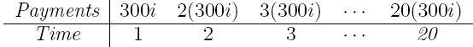
Solution
Since the yield rate on the entire investment over the 20 year period is 8% annual effective, the accumulated value at the end of 20 years is
The cash flow of the interests is
So, the future value at time 20 of this cashflow is

Slide 67
Exercise
Susan invests Z at the end of each year for seven years at an annual effective interest rate of 5%. The interest credited at the end of each year is reinvested at an annual effective rate of 6%. The accumulated value at the end of seven years is X .
Lori invests Z at the end of each year for 14 years at an annual effective interest rate of 2.5%. The interest credited at the end of each year is reinvested at an annual effective rate of 3%. The accumulated value at the end of 14 years is Y .
Calculate Y/X .

Slide 68
Solution
We may assume that Z = 1. Susan’s accumulated value consists of her $7 invested plus the cashflow for her interest. The cashflow of her interest payments are
The accumulated value of this cash flow is
So, Susan’s accumulated value is X = 8.1653.

Slide 69
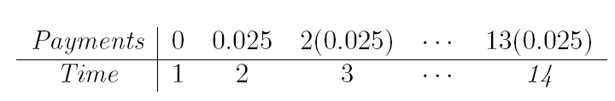
Lori’s accumulated value consists of her $14 invested plus the cash flow for her interest. The cash flow of her interest payments are
The accumulated value of this cash flow is
So, Susan’s accumulated value is Y = 16.5719.
We have that Y/X = 2.0296.

Slide 70
Exercise:
You are given the following information about the activity in two different investment accounts:

Slide 71
Account K
Date | Fund value before activity | Activity
 |  | Deposit | Withdrawal
January 1, 2013 | 100.0
July 1, 2013 | 125.0 |  | x
October 1, 2013 | 110.0 | 2x
December 31, 2013 | 125.0
Account L
Date | Fund value before activity | Activity
 |  | Deposit | Withdrawal
January 1, 20013 | 100.0
July 1, 2013 | 125.0 |  | x
December 31, 20013 | 105.8
During 2013, the dollar-weighted return for investment account K equals the time-weighted return for investment account L, which equals i. Calculate i.

Slide 72
For account K:
Amount of interest I = 125 – 100 – 2x + x = 25 – x
For account L:
So
x = 10
i = 15%

